Slide 1
ПРЕДМЕТИ ОБЛИКА ВАЉКА, КУПЕ, КВАДРА, КОЦКЕ, ПИРАМИДЕ И лопте

Slide 2
ДАНАС ЋЕМО НАУЧИТИ !!!
Као што сте видјели из наслова, данас ћемо се упознати са предметима који имају облике геометријских тијела купе, ваљка, квадра, коцке, пирамиде и лопте.

Slide 3
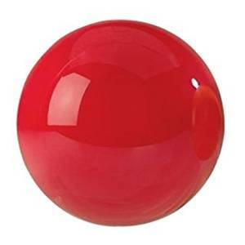
ПРВО ЋЕМО ИМЕНОВАТИ ГЕОМЕТРИЈСКА ТИЈЕЛА !
КВАДАР
ВАЉАК
КУПА
ПИРАМИДА
КОЦКА
ЛОПТА

Slide 4
ОБЛИКЕ ГЕОМЕТРИЈСКИХ ТИЈЕЛА ПРИМЈЕЋУЈЕМО СВАКОДНЕВНО ОКО НАС !
ПОГЛЕДАЈТЕ !!!

Slide 5
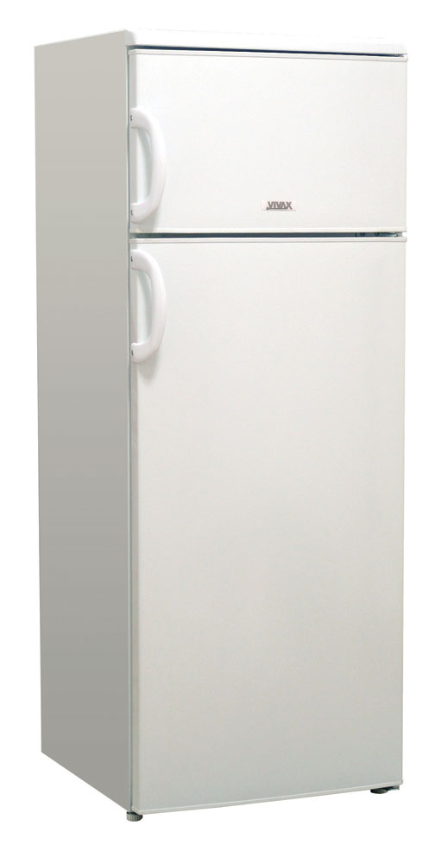
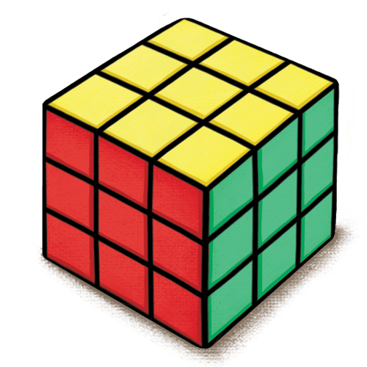
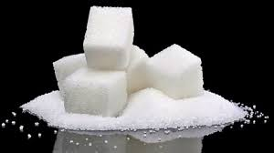
КОЈИ ПРЕДМЕТИ У ТВОМ ОКРУЖЕЊУ ИМАЈУ ОБЛИК КВАДРА ИЛИ КОЦКЕ?

Slide 6
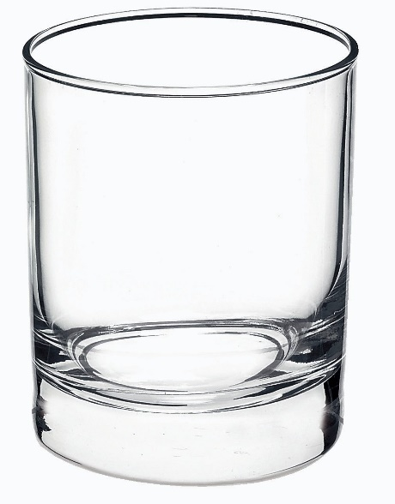
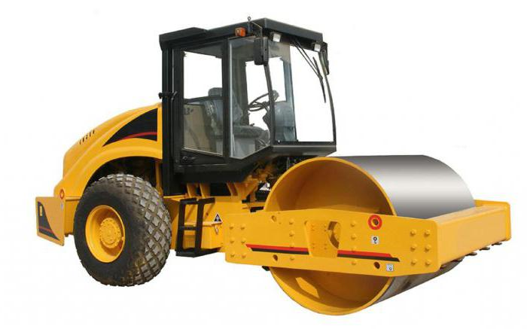
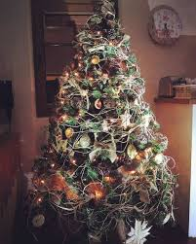
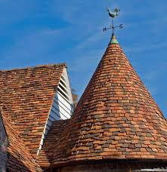
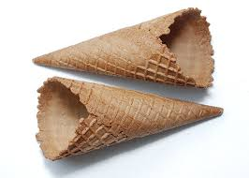
А КОЈИ ВАЉКА И КУПЕ ?

Slide 7
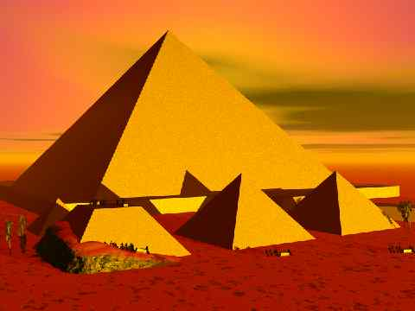
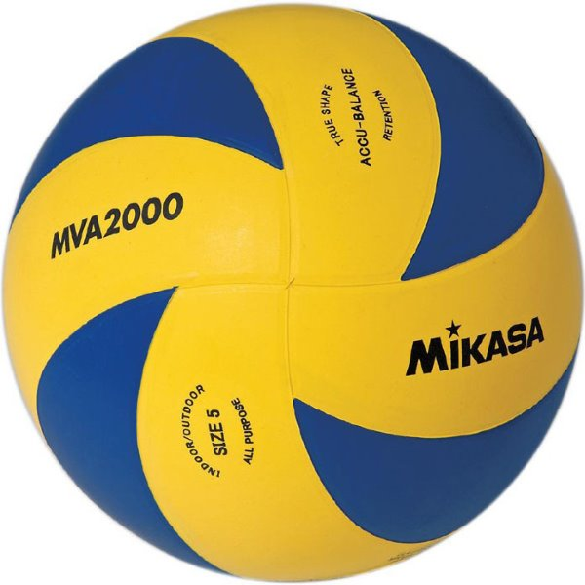
КОЈа ГЕОМЕТРИЈСКа ТИЈЕЛа ВИДИШ НА СЛИЦИ ?
ПИРАМИДА
ЛОПТА

Slide 8
ДА ПОНОВИМО !!!

Slide 9
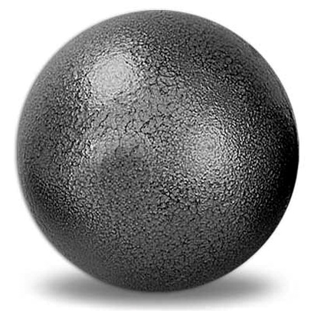
КОЈЕ БОЈЕ СУ КОЦКА, ПИРАМИДА И КУПА?
А које боје СУ ваљак, квадар и лопта ?

Slide 10
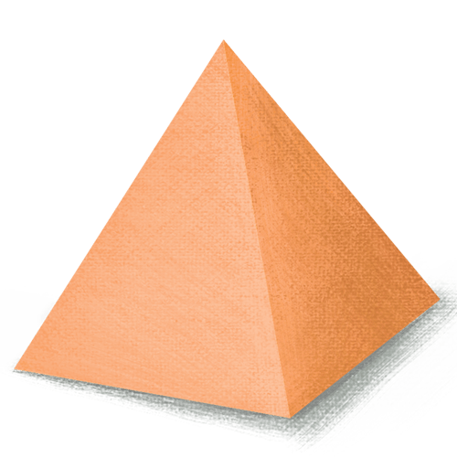
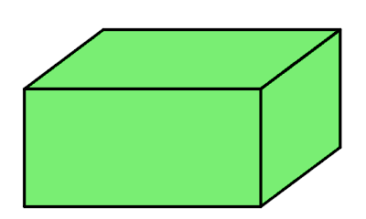
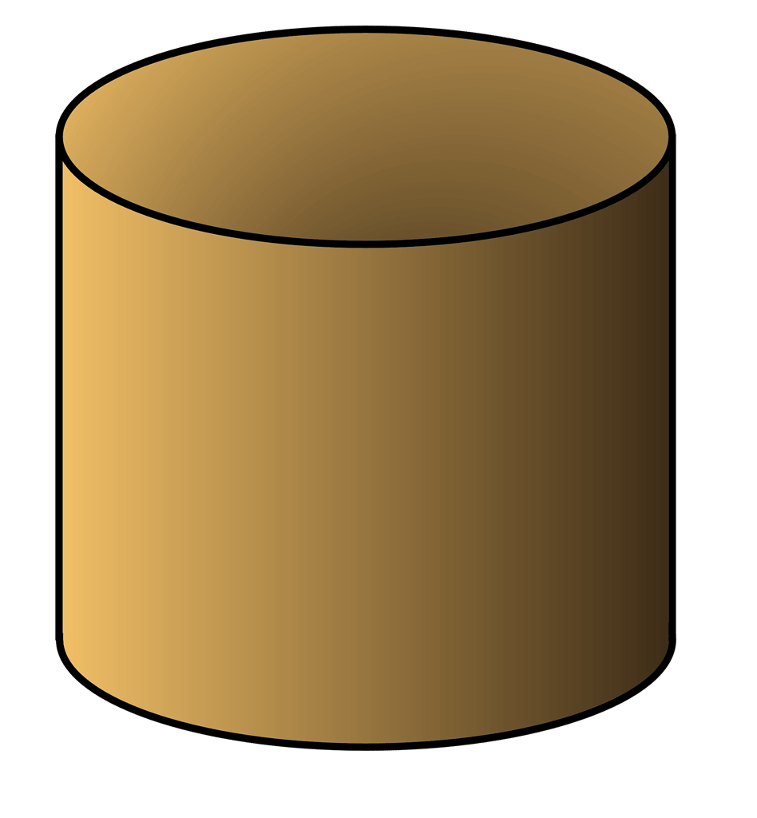
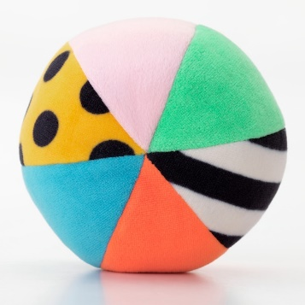
Данас смо се упознали са облицима рогљастих и облих геометријских тијела? КАКО ИЗГЛЕДАЈУ?
КВАДАР И ПИРАМИДА
КВАДАР
ПИРАМИДА
Квадар и пирамида су рогљаста геометријска тијела.
ВАЉАК И ЛОПТА
ВАЉАК
ЛОПТА
Ваљак и лопта су обла геометријска тијела.

Slide 11
ЗА ДОМАЋУ ЗАДАЋУ !
У своју свеску нацртај једно обло и једно рогљасто геометријско тијело!

